Slide 1
Hovězí droby

Slide 2
Srdce, játra, ledviny, mozek, brzlík,býčí žlázy, kravské vemeno, jazyk, dršťky, tlama, slezina
Hovězí droby

Slide 3
Složení - vnitřností se vyznačují vysokým obsahem vitamínu, minerálů, cholesterolu a purinu.
Stáří dobytka - Čím je dobytče mladší tím jsou vnitřnosti chutnější!
Čerstvost - Znakem čerstvosti je lesklý, svítivý, lehce vlhký povrch.
Zpracování - Vnitřnosti podléhají brzké zkáze, proto by se měli zpracovat za čerstva a nebo zamrazit.

Slide 4
Hovězí srdce
Vitamíny: Obsahuje větší množství minerálních látek a vitamíny PP a C.
Struktura: Svalová vlákna srdce jsou velmi pevně vzájemně spojená, proto vyžadují více času na zpracování.
Zpracování: Srdce se před zpracováním očistí a odstraní zbytky sražené krve. Nejčastěji se upravuje dušením nebo vařením.
Příklady pokrmů: Hovězí srdce na smetaně, Hovězí srdce na špeku nebo v rajčatech.

Slide 5
Hovězí srdce

Slide 6
Řez srdcem

Slide 7
Hovězí játra
Vitamíny: Játra jsou biologicky nejhodnotnější potravinou, mají nejvyšší koncentraci stopových prvků a vitamínu A a D.
Zpracování: ! Játra se solí až po tepelné úpravě, jinak by ztvrdla! Před přípravou se namáčejí se do studené vody či mléka,
aby se z nich vyplavila krev a škodlivé látky.
Příklady pokrmů: Hovězí játra v petrželovém těstíčku, Hovězí játra na cibulce, Naložená hovězí játra s čerstvým zázvorem
a žampiony.

Slide 8
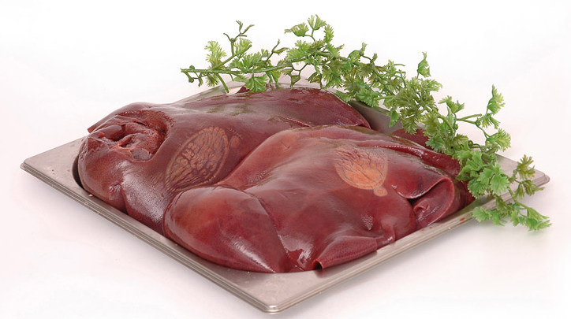
Hovězí játra

Slide 9
Hovězí jazyk
Zpracování: Jazyk je poměrně tuhý a proto vyžaduje delší tepelnou úpravu. Zpracovává se do uzenářských výrobků, vařením, uzením. Používá se ve studené i teplé kuchyni.
Příklady pokrmů:
Staročeský hovězí jazyk, Grilovaný hovězí jazyk, Hovězí jazyk na smetaně nebo s křenovou omáčkou.

Slide 10
Hovězí jazyk

Slide 11
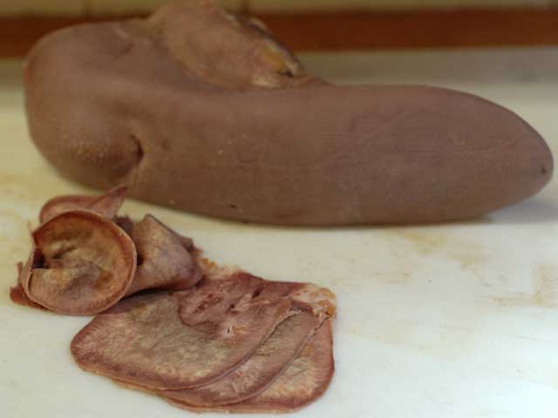

Slide 12
Hovězí mozek
Vitamíny: Mozek obsahuje velké množství cholesterolu a lecitinu, z vitamínů B1, H, dále vápník a fosfor.
Zpracování:
Před tepelnou úpravou se blanšíruje a odstraňují se žilky a vazivový obal. Rychle podléhá zkáze, neskladujeme ho dlouho. Před kuchyňskou úpravou ho máčíme asi 20 minut ve vodě nebo mléce, aby se snáze odstranily blanky a žilky.
Příklady pokrmů: Telecí mozeček považován za delikatesu především
ve Francii a Itálii. Hodí se na pomazánky, do palačinek, ale nejčastěji je znám smažený s vajíčky a smažený k zelenině.

Slide 13
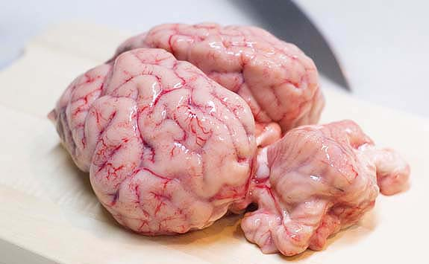
Hovězí mozek

Slide 14
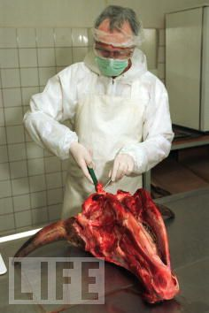

Slide 15
Hovězí brzlík
Zpracování: je žláza s vnitřní sekrecí, je plně vyvinutá u mláďat, během růstu a pohlavního dospívání zaniká. Má růžovou barvu a tužší konzistenci.
Pokrmy: Používá se na dušené úpravy a do specialit. Například - Telecí brzlík glazírovaný v telecím fondu, Dušený telecí brzlík nebo smažený telecí brzlík.

Slide 16
Hovězí brzlík

Slide 17
Hovězí dršťky
Vitamíny: Mají málo purinů a tuků, jsou zdrojem vápníku a fosforu.
Zpracování:
Při před přípravě vyžadují dokonalé čištění. Během vaření je nutné několikrát vyměnit vodu.
Příklady pokrmů: Velmi oblíbená dršťková polévka. Francouzský kuchař a labužník Auguste Escoffier (1846-1935) uvedl, že ve Francii a některých jiných zemích se rozlišují dva typy drštěk. Prvním je "gras-double" pocházející výhradně z bachoru. Druhým jsou "tripes" dršťky takto obecně zvané nebo dršťky z ostatních částí hovězího žaludku. V zahraničí např. v Itálii jsou k dostání i dršťky telecí.

Slide 18
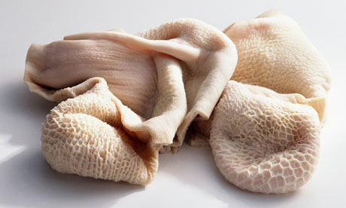
Hovězí dršťky

Slide 19
Býčí žlázy
Zpracování: Býčí žlázy je třeba nejdříve dobře vyprat ve vlažné vodě a pak alespoň na 12 hodin naložit do mléka. Před přípravou se nakrájí na plátky, obalí v klasickém trojobalu.
Příklady pokrmů:
například – řízky z býčích žláz, býčí žlázy v guláši nebo na másle. Býčí žlázy na másle jsou považovány za znovu objevenou delikatesu.

Slide 20
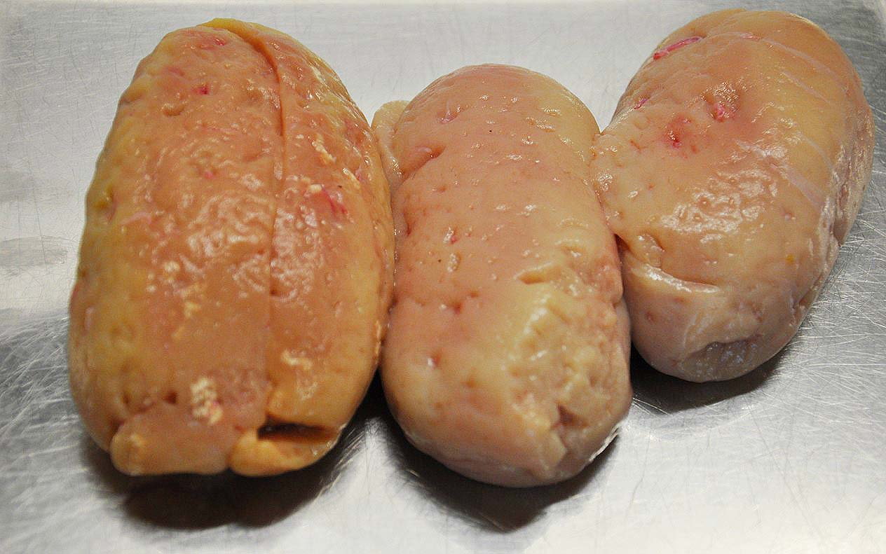
Býčí žlázy

Slide 21
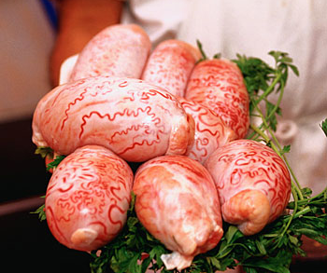

Slide 22
Kravské vemeno
Kravské vemeno nepatří mezi obvyklé pokrmy, ale je spíše považováno za gurmánské výstřelky.
Zpracování: žlázy je nutné vymáčet ve vodě či mléce alespoň 24 hodin.
Pokrmy:
Nejčastěji se upravuje smažením. Před smažením se musí vždy uvařit do měkka!

Slide 23
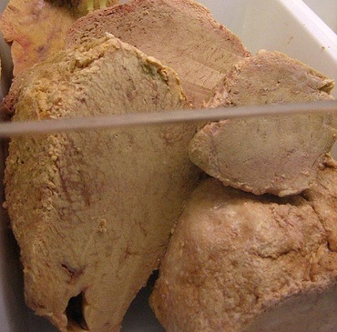
Kravské vemeno

Slide 24
Hovězí ledviny
VITAMÍNY: obsahují velké množství purinových a extraktivních látek, vitamíny skupiny B a C. Z nerostných látek obsahují hlavně železo.
ZPRACOVÁNÍ: Před tepelnou úpravou se odstraňují ledvinové pánvičky a blanšírují se (odstraní se zápach po moči).
POKRMY: Používají se na dušené úpravy, smažení nebo na grilování.

Slide 25
Hovězí ledviny

Slide 26
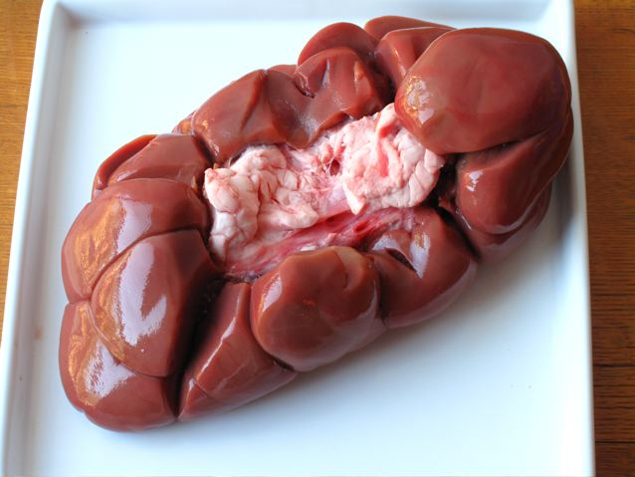

Slide 27
Slezina
VITAMÍNY: obsahuje hlavně železo a vitamín A, má velké množství purinových látek.
POKRMY: Mleté se používá do nádivek, k zesilování vývaru a nakrájená na plátky se dají grilovat. Slezina je sladká!

Slide 28
Slezina

Slide 29
Hovězí plíce
STRUKTURA: Plíce se skládají z hladké svaloviny, vaziva a elastických vláken.
VITAMÍNY: Obsahují vápník, který je dobře využitelný.
POKRMY: Používají se na vaření a doplňují se výživnou omáčkou nebo se přidávají do paštik.

Slide 30
Hovězí plíce

Slide 31
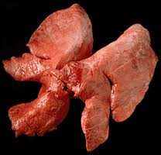

Slide 32
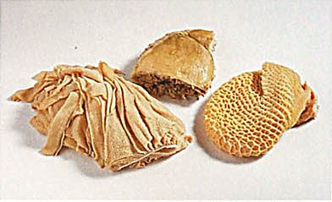
Hovězí žaludek
Z části hovězího žaludku získáváme drštky, ze kterých se vaří oblíbená dršťková polévka!

Slide 33
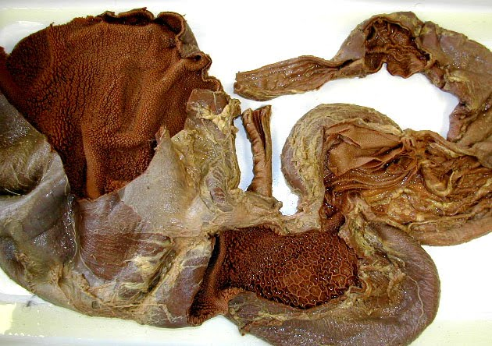
Hovězí žaludek

Slide 34
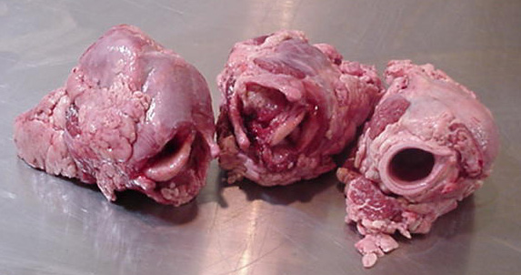
Hovězí jícen
Sehrávají v kuchyni jen velmi malou roli!

Slide 35
Hovězí jícen

Slide 36
Mgr. Alexandr Burda

